Slide 1
Desafío 32
Diseñar la boleta del futuro
Amaia Zarrantz
Sociología
Marcelo Duthil
Ing. Comercial

Slide 2
1
Datos obligatorios en Boleta para el SII
Sobre el Emisor:
Nombre o Razón Social
Rut
Domicilio (Matriz o sucursales)
Giro
Sobre el Receptor: Opcionales

Slide 3
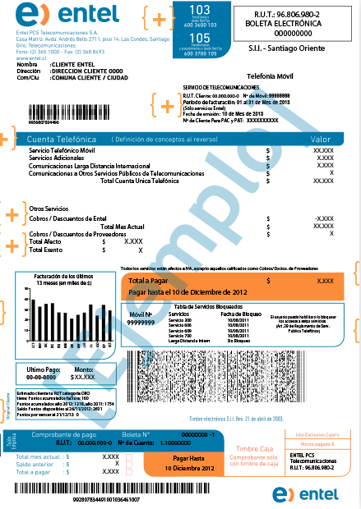
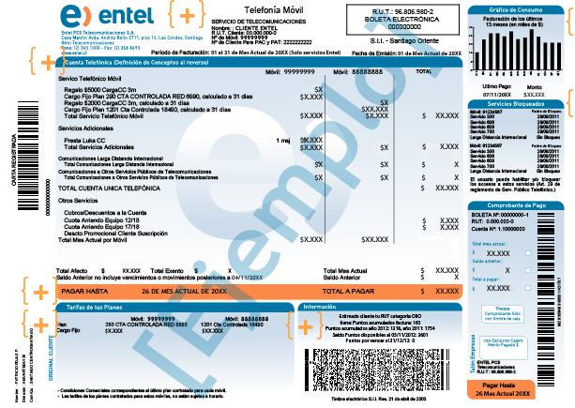
2
Sobre la Boleta de Entel

Slide 4
2
Sobre la Boleta de Entel
Datos mostrados:
Información de Cliente
Desglose por monto
Total a pagar
Gráfico
Datos extras

Slide 5
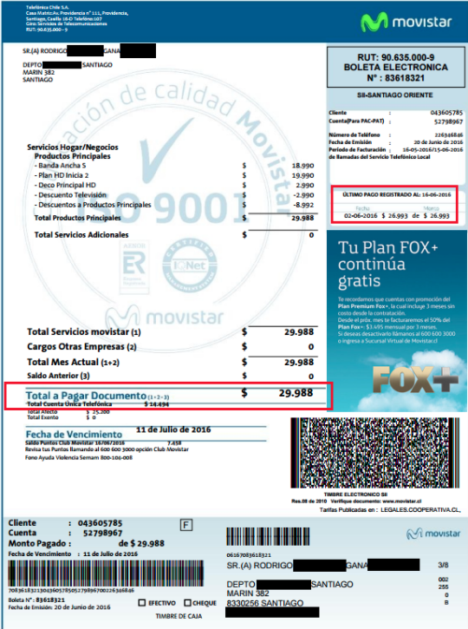
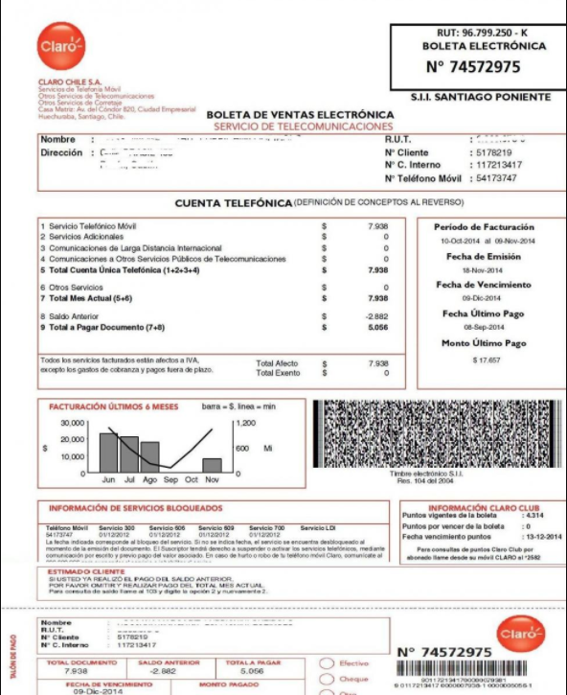
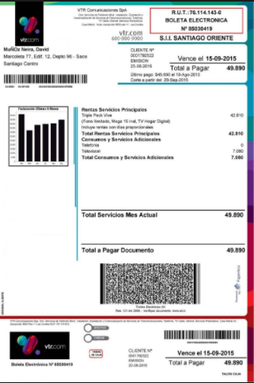
3
Otras Boletas de Chile

Slide 6
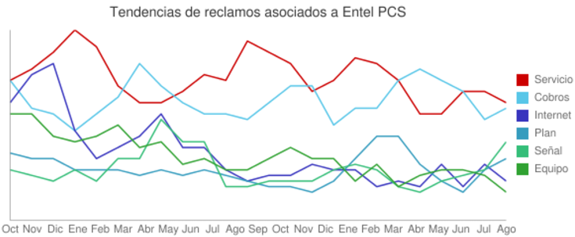
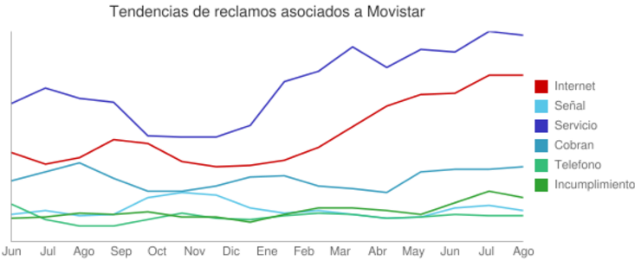
4
Comparación reclamos Entel/Movistar
Reclamos Entel
“Cobro de un servicio no prestado”
“Cobros fantasmas abusivos”
“Cobros de mensajes de gps que no existen y me cobran el doble
“Cobros excesivos”
*Fuente: reclamos.cl

Slide 7
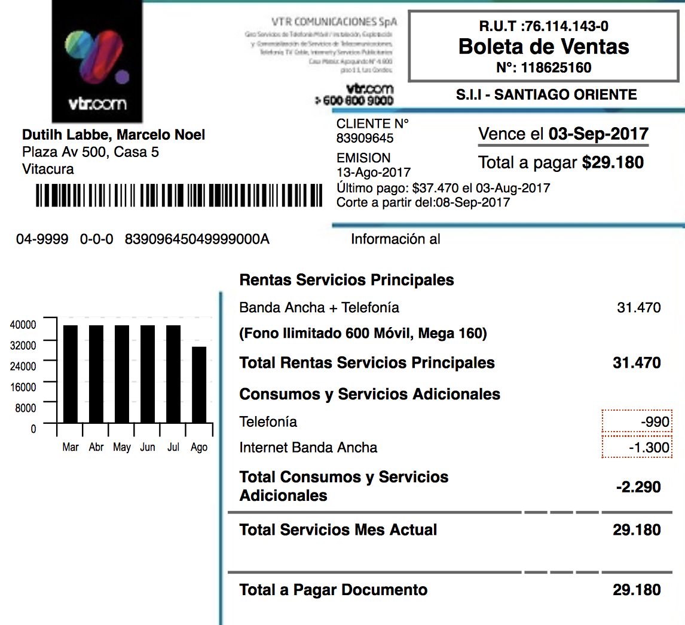
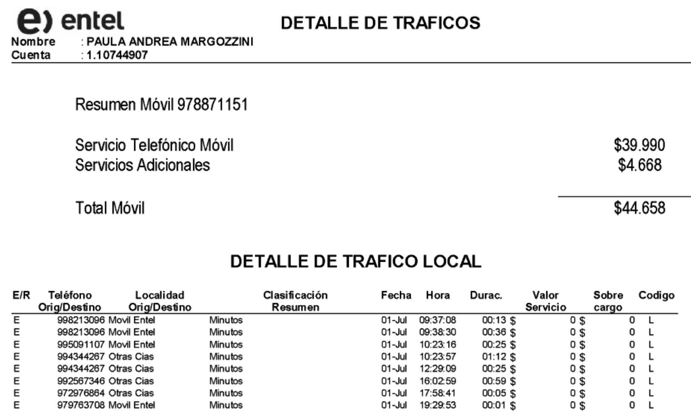
5
Problema

Slide 8

Clientes no entienden qué ni por qué se les cobra

Slide 9
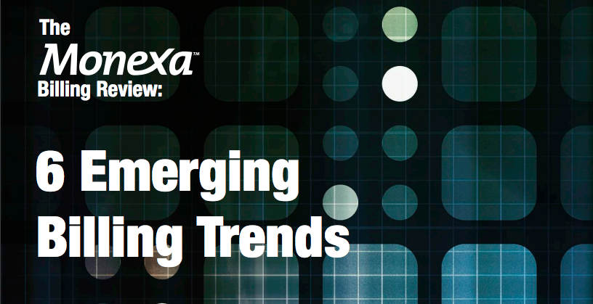
7
Las tendencias en Boletas del futuro

Slide 10

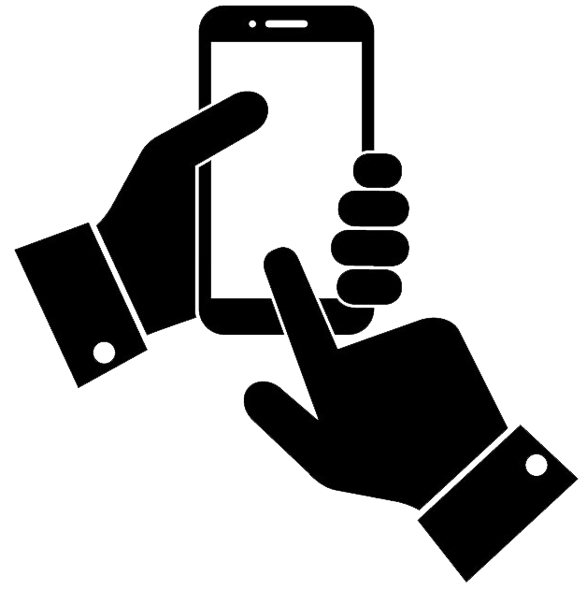
7
Las tendencias en Boletas del futuro
Boletas sin uso de Papel
Mostrar datos en tiempo real
Autoservicio del Cliente

Slide 11

7
Las tendencias en Boletas del futuro
Ahorro de costos por la nube
Adopción de medios recurrentes de Ingresos
Inversión en Tecnología

Slide 12
8
Tendencias Sociales
Seis rasgos clave de los millennials: los nuevos consumidores
Nacidos entre 1981 y 1995, jóvenes entre 20 y 35 años que se hicieron adultos con el cambio de milenio. Proyección de la consultora Deloitte, en 2025, representarán el 75 % de la fuerza laboral del mundo.
Características
Nativos digitales
Multipantalla y multidispositivo: comportamiento multitasking
Nomofobos y appdictos: necesidad constante de conectividad
Sociales: uso constante de redes sociales. Prefieren redes sociales para interactuar con las empresas
Críticos y exigentes: mucho más exigentes y volátiles
Exigen personalización y nuevos valores: esperan que la empresa actúe conforme a sus preferencias
Fuente: https://www.forbes.com.mx/6-rasgos-clave-de-los-millennials-los-nuevos-consumidores/

Slide 13
8
Tendencias Sociales
Uso de Smartphone en Chile
Chile lidera la penetración de internet en la región y el smartphone continúa siendo el favorito
71,7% de los chilenos cuenta con acceso a internet, la mayor cifra del continente
Relevancia de Millennials como líderes de las tendencias que se ven en el uso de dispositivos móviles y conexión a internet
Millennials están 38,5 horas semanales conectados a la red, principalmente con smartphones.
Fuente: http://www.emol.com/noticias/Tecnologia/2017/05/04/856853/Chile-lidera-la-penetracion-de-internet-en-la-region-y-el-smartphone-continua-siendo-el-favorito.html

Slide 14
8
Tendencias Sociales
Estudio SUBTEL (2016): Aumentan los chilenos conectados a internet y cifra llega a 84% de accesos
15,3 millones de conexiones en todo el país y más de 2,4 millones de nuevos accesos
Si en el año 2015 fueron 71 de cada 100 los habitantes que tenían acceso a internet, esa cifra creció a 84 por cada 100 chilenos.
81,2% de accesos corresponde a internet móvil, destacando la navegación vía smartphone, que alcanza a un 92,3%, con un crecimiento del 23% durante este año.
Aumento red 4G
Fuente: http://www.subtel.gob.cl/aumentan-los-chilenos-conectados-a-internet-y-cifra-llega-a-84-de-accesos/

Slide 15
8
Tendencias Sociales
Estudio SUBTEL (2016): Accesos a Internet llegan a 13,1 millones y uso de smartphones sigue en alza
Sostenido aumento de los accesos a Internet con casi un 80% de navegación vía smartphones, además de inversiones que bordean los US$1.400 millones
Los accesos 4G alcanzaron los 2,2 millones de conexiones a diciembre de 2015, con un crecimiento anual de 307%
Fuente: http://www.subtel.gob.cl/accesos-a-internet-llegan-a-131-millones-y-uso-de-smartphones-sigue-en-alza/

Slide 16
8
Tendencias Sociales
Barómetro giga (WOM): ¿En qué gastan los chilenos
sus gigas de internet móvil?
Un 22% señaló que el celular es una herramienta fundamental para facilitar su vida, mientras que un 25% señala que es una herramienta útil para su trabajo o estudios
Usos gigas de Internet móvil en Chile : redes sociales, el consumo y publicación de fotos y videos y el uso de mapas para llegar a alguna ubicación.
Usuarios desconocen cuanto es lo que consumen. Un 32% de los encuestados no sabe cuantos gigas usa al mes
Fuente: https://www.publimetro.cl/cl/nacional/2017/03/13/gastan-chilenos-gigas-internet-movil.html

Slide 17
9
Necesidades que se deben identificar
Billshock:
“Aceleración del pulso cardiaco del cliente tras ver una sorpresiva alza en el cobro de alguna boleta de un proveedor”
Se debe avanzar para prevenir el BillShock, actualmente tomando medidas mitigadoras “durante” el periodo de servicio.

Slide 18
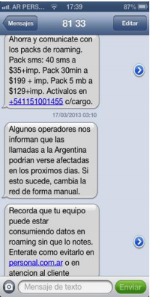
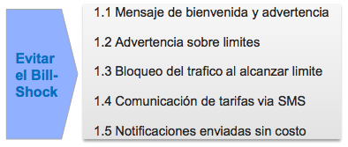
9
Necesidades que se deben identificar
Medidas actuales frente al Billshock:
Fuente: Encuesta Bluenote MC, https://www.gsma.com/latinamerica/wp-content/uploads/2013/07/desarrolloroamingamericalatina.pdf

Slide 19
9
Necesidades que se deben identificar
Otras medidas frente al Billshock:
Netflix por ejemplo: Directo afectado por el BillShock (ya que en muchos países se producía por su servicio). Adaptó su App con opciones para reducir el consumo según calidad de video en caso de estar en red 3g/4g.
Fuente: http://www.telesemana.com/blog/2016/03/30/netflix-reconoce-que-reduce-el-bitrate-en-redes-moviles-para-evitar-el-bill-shock/

Slide 20
9
Necesidades que se deben identificar
Canales de Boleta:
Canales que existen hoy para ver el detalle de la Boleta:
Boleta per se (papel)
Ir al local (canal físico)
Portal de Internet (entel, servipag, supermercado, etc)
App

Slide 21
9
Necesidades que se deben identificar
En síntesis:
Datos relevantes: cuáles datos son los que importan a cada usuario.
Evitar BillShock.
Explicación del consumo: Medidas entendibles por las personas.
Canales en los que se puede ver
Personalizaciones (boleta, canales)

Slide 22
10
Propuesta: Desarrollo de App
Tiempo Real: Que muestre el detalle de cada llamada y su consumo donde la suma sea el detalle de la factura.
Granularity
Flexibility: Boleta adaptable para la compañía y el usuario, fácil de registrar servicios.
Transparency: Mostrar variación de cobro según el cambio en los consumos.
Instalación unica por equipo: Similar a Whatsapp, registro bajo número de teléfono.

Slide 23
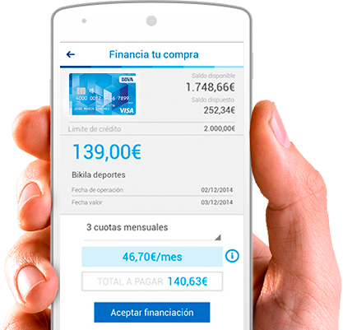
11
Ejemplos
Ejemplo de Tiempo Real:
BBVA Wallet:
En Banca, BBVA ofrece App BBVA Wallet que informa en tiempo real cada transacción realizada, señalando lugar y monto.

Slide 24
11
Ejemplos
Ejemplo ItsOn:
Compañía dedicada al Desarrollo de app de interfaz para TELECOM, señalando movimientos en tiempo real de sus usuarios, factura, y compras extras desde app, todo según usuario o número de móvil.

Slide 25
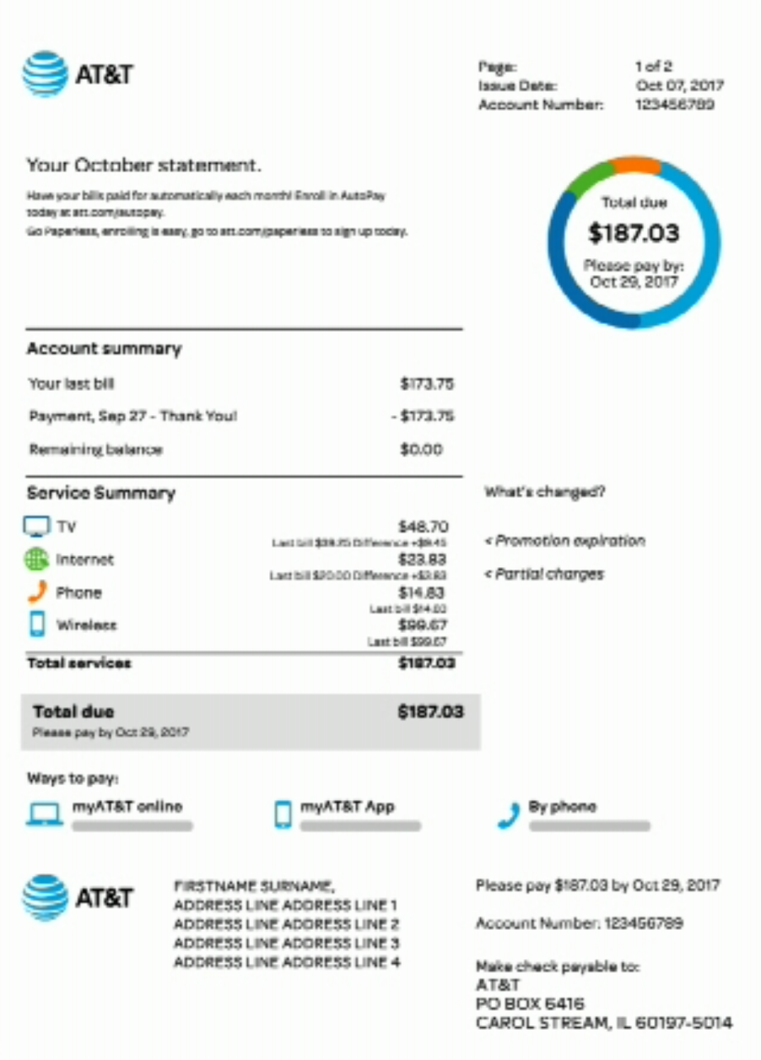
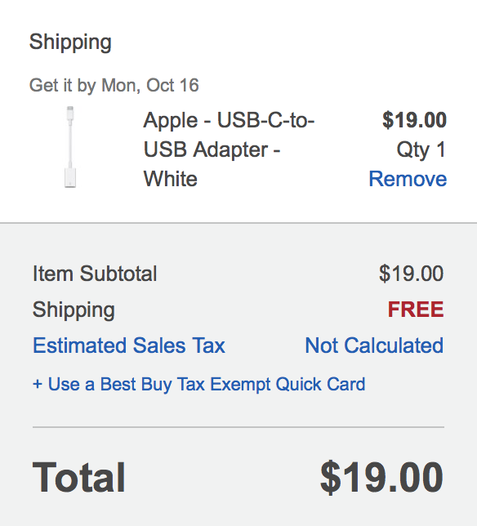
11
Ejemplos
Ejemplo Boleta Sencilla:

